Slide 1
Введение в ASP.Net Core

Slide 2
Базовый ASP.Net Core

Slide 3
Структура ASP.Net Core приложения
Host
Работа с HTTP:
Прослушивание портов
Разбор запроса
Формирование ответа
HTTP Request
Application
Чтение конфигурации
Логгирование
HTTP Response
IoC контейнер
…
Собственно обработка запроса

Slide 4
Минимальное приложение
Билдер хоста (далее настройки)
var builder = WebApplication.CreateBuilder();
var app = builder.Build();
app.Run(context
=> context.Response.WriteAsync("Hello, World!"));
app.Run();
Настроили хост, генерируем приложение
Поведение приложения: на любой запрос отвечаем строчкой текста “Hello, World!”

Slide 5
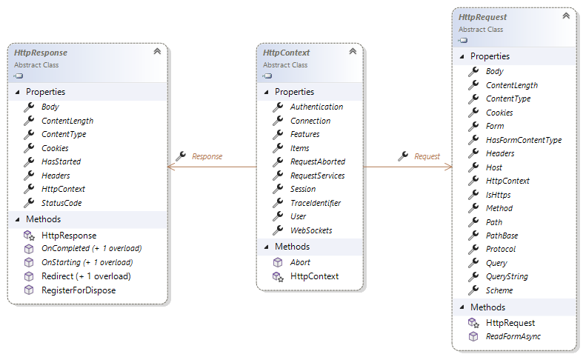

Slide 6
DEMO
Notes:
Создать с 0. Заменить MapGet на Run.
Показать Sample01 с настройкой

Slide 7
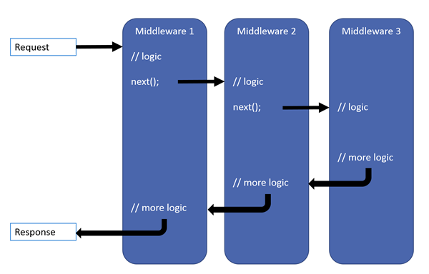
Цикл обработки запросов. Middleware

Slide 8
Простейшие Middleware
app.Use(async (context, next) => {
var pass = context.Request.Query["pass"];
if (pass == "123")
{
await next.Invoke();
}
else
{
context.Response.StatusCode = StatusCodes.Status401Unauthorized;
await context.Response.WriteAsync("Unauthorized");
}
});
app.Use(async (context, next) =>
{
await next.Invoke();
var name = context.Request.Query["name"];
name = string.IsNullOrEmpty(name) ? "World" : name;
await context.Response.WriteAsync($"Hello, {name}\n");
});

Slide 9
DEMO
Notes:
Sample02

Slide 10
Переиспользуемый Middleware
public class AuthMiddleware
{
private readonly RequestDelegate next;
public AuthMiddleware(RequestDelegate next)
{
this.next = next;
}
public async Task Invoke(HttpContext context)
{
if (context.Request.Query["pass"] == "123")
{
await next(context);
}
else
{
context.Response.StatusCode = StatusCodes.Status401Unauthorized;
await context.Response.WriteAsync("Unauthorized");
}
}
}
app.UseMiddleware<AuthMiddleware>();

Slide 11
DEMO
Notes:
Sample03
AuthMiddleware
ExtendedAuthMiddleware

Slide 12
Сервисы (Services)
Host
Инстанцируется хостом (мы не управляем)
HTTP Request
Application
Middleware
HTTP Response
Storage
Хотим, чтобы Store можно было указывать свой

Slide 13
Инъекция сервиса в Middleware
public interface IFailCountStore
{
int Fails { get; set; }
}
public class ExtendedAuthMiddleware
{
public ExtendedAuthMiddleware(RequestDelegate next)
public async Task Invoke(HttpContext context,
IFailCountStore failCountStore)
{
// ....
}
}
public class InMemoryFailCountStore : IFailCountStore
{
public int Fails { get; set; } = 0;
}
var builder = WebApplication.CreateBuilder();
builder.Services.AddSingleton<IFailCountStore, InMemoryFailCountStore>();
var app = builder.Build();

Slide 14
DEMO
Notes:
Sample04 + AuthLib

Slide 15
Роутинги
http://localhost:5030/hello
http://localhost:5030/hello?name=Mihail
app.MapGet("/hello",
(string? name) => GetHelloByeString("Hello", name));
app.MapGet("/{word}",
(string word, string? name) => GetHelloByeString(word, name));
app.MapGet("/{word:regex(^hello|bye$)}",
(string word, string? name) => GetHelloByeString(word, name));

Slide 16
DEMO
Notes:
Sample05

Slide 17
ASP.Net Core MVC

Slide 18
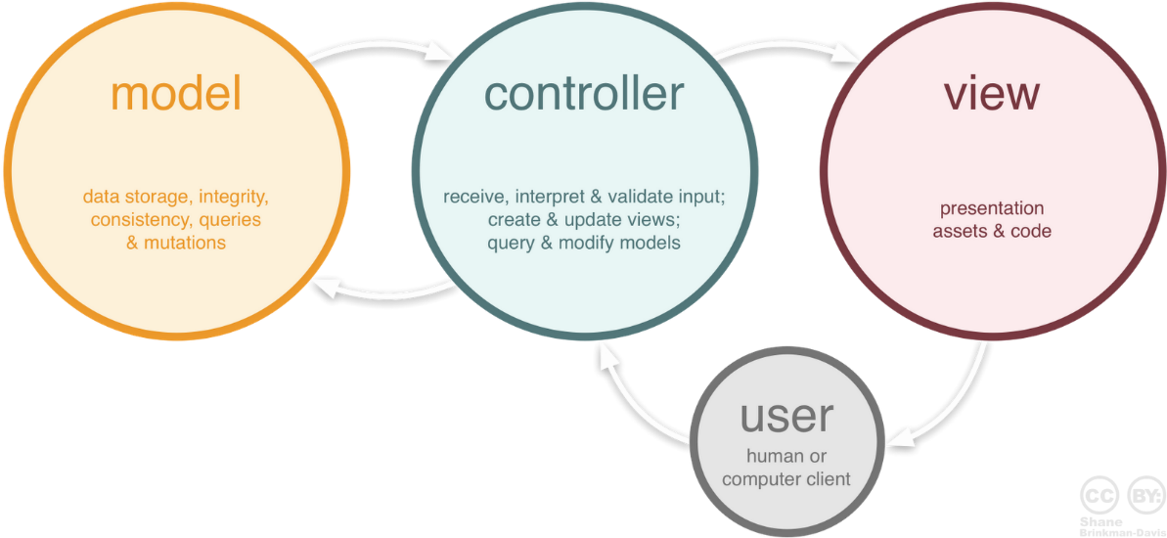
Шаблон проектирования MVC
Model (модель)
Хранение и предоставление данных, поддержание их целостности, реализация бизнес-правил;
View (представление)
Формирование интерфейса пользователя, визуализация данных и состояния приложения;
Controller (контроллер)
Получение, обработка и валидация пользовательского ввода, создание и модификация представлений, взаимодействие с моделью по поводу получения и модификации данных.

Slide 19
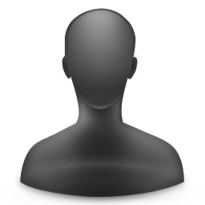
Жизненный цикл ASP.NET MVC
DATA STORAGE
Пользователь выполняет запрос;
Контроллер обрабатывает запрос, взаимодействует с моделью;
Модель взаимодействует с хранилищем данных, возвращает данные контроллеру;
Контроллер выбирает представление, передавая ему полученные от модели данные;
Представление формирует UI для конечного пользователя, возвращает его контроллеру;
Контроллер возвращает сформированный представлением UI пользователю.
5
3
VIEW
MODEL
4
2
CONTROLLER
6
1

Slide 20
Контроллер без View
public class HomeController : Controller
{
public IActionResult Index()
{
return Ok("What???");
}
public IActionResult Hello(string name)
{
return Ok(GetHelloByeString("Hello", name));
}
public IActionResult Bye(string name)
{
return Ok(GetHelloByeString("Bye", name));
}
}
builder.Services.AddControllers();
app.UseRouting();
app.MapDefaultControllerRoute();

Slide 21
DEMO
Notes:
Sample06

Slide 22
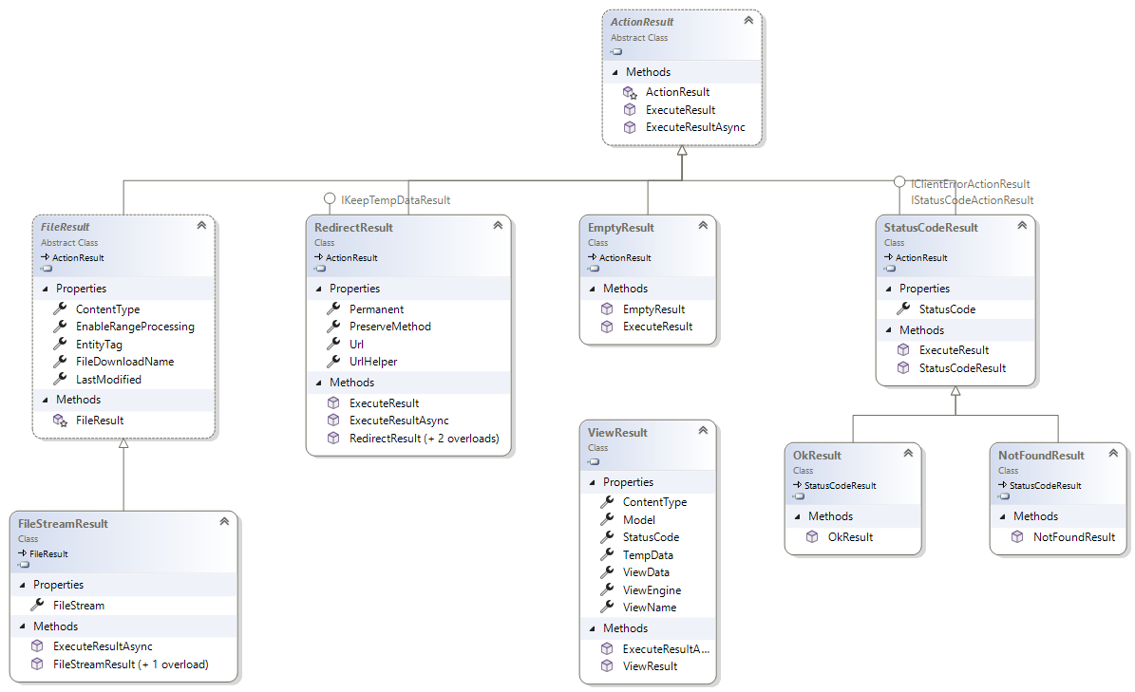

Slide 23
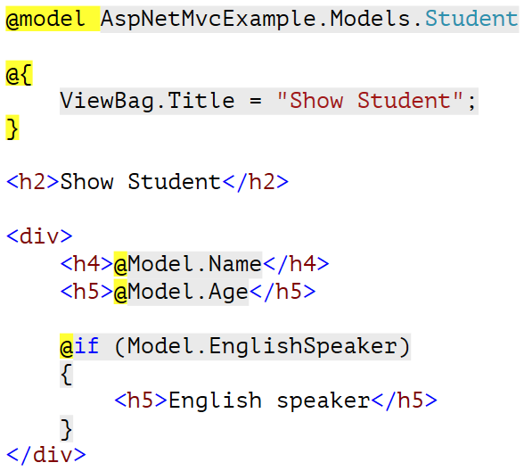
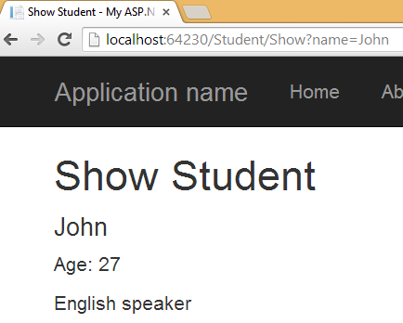
Представление на базе Razor

Slide 24
DEMO
Notes:
Sample07

